Slide 1

36-1
These materials are by the Kongki Ka Project and are made available to you under the terms of the Creative Commons Attribution ShareAlike license 4.0.
You have permission to share and redistribute these materials in any format and to make reasonable revisions and adaptations of this translation, provided that:
You include the above licence and source information.
If you redistribute these materials or create derivatives, you must distribute your contributions under the same license as the original.
Nepali text is from Nepali Holy Bible: Easy-to-Read Version
All rights reserved.
© 2004 Bible League International

Slide 2
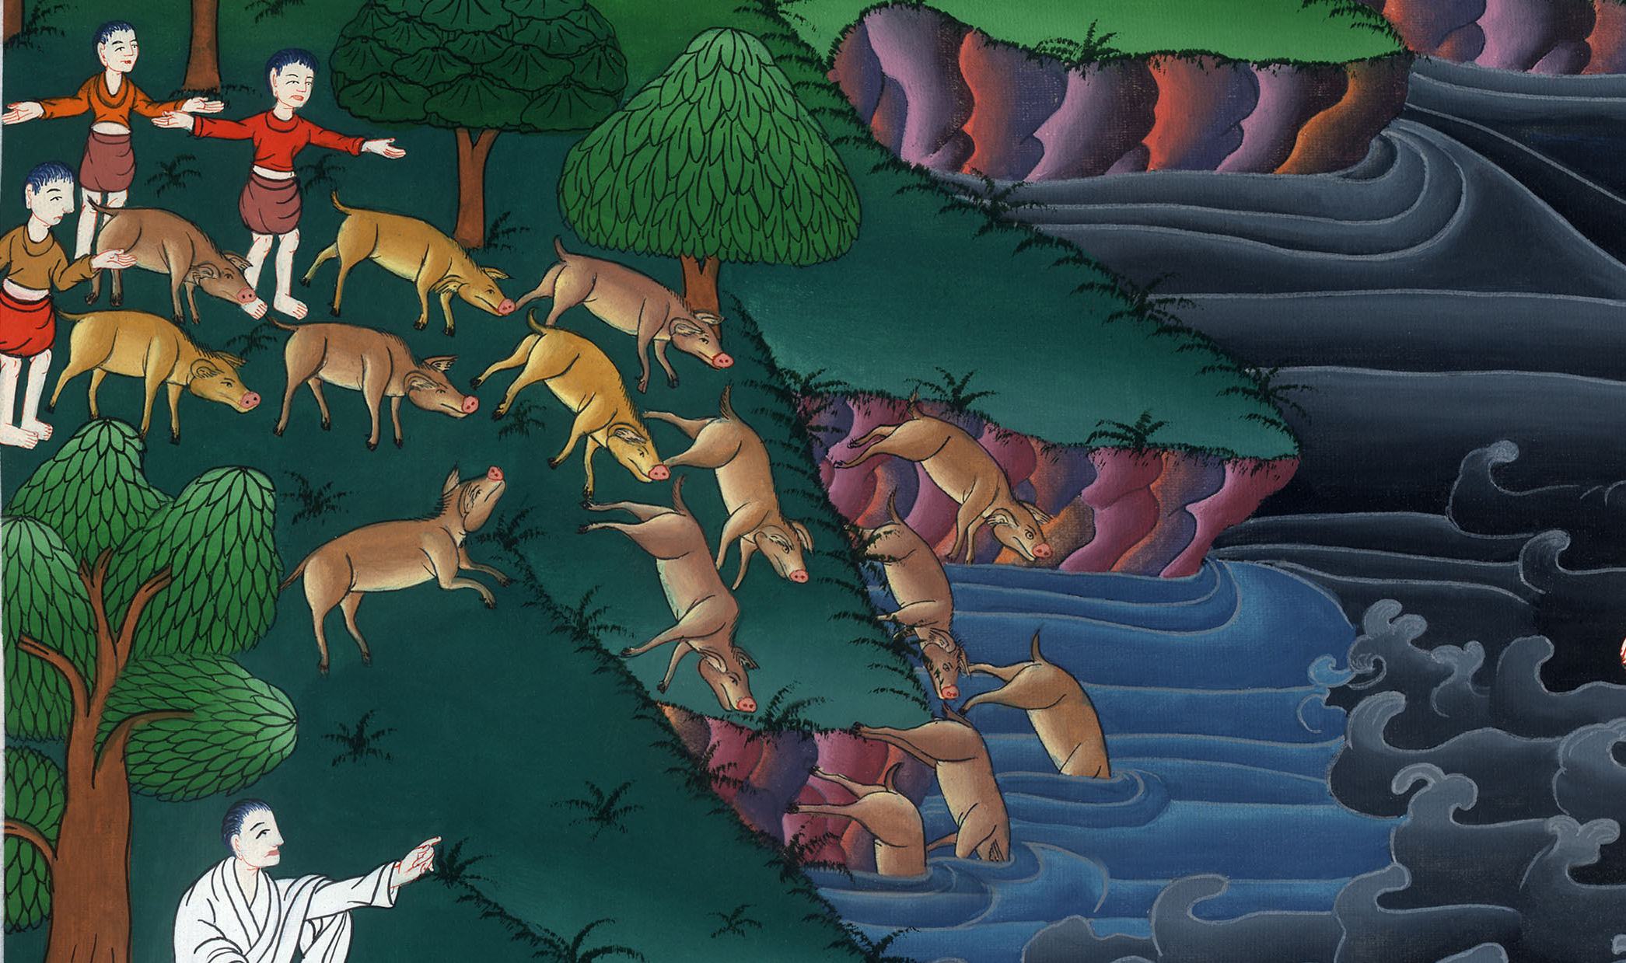
भूत लागेको मानिस
लूका 8:26-39
This work is licensed under a Creative Commons Attribution-ShareAlike 4.0 International License

Slide 3
भूत लागेको मानिस
लूका 8:26-39

Slide 4
भूत लागेको मानिस
लूका 8:26-39
This work is licensed under a Creative Commons Attribution-ShareAlike 4.0 International License

Slide 5
लूका 8:26 तिनीहरू झीलमा डुङ्गा खियाउँदै थिए। उनीहरू गालील पारीको इलाकामा पुगे जहाँ गेरासिन मानिसहरू बस्थे।

Slide 6
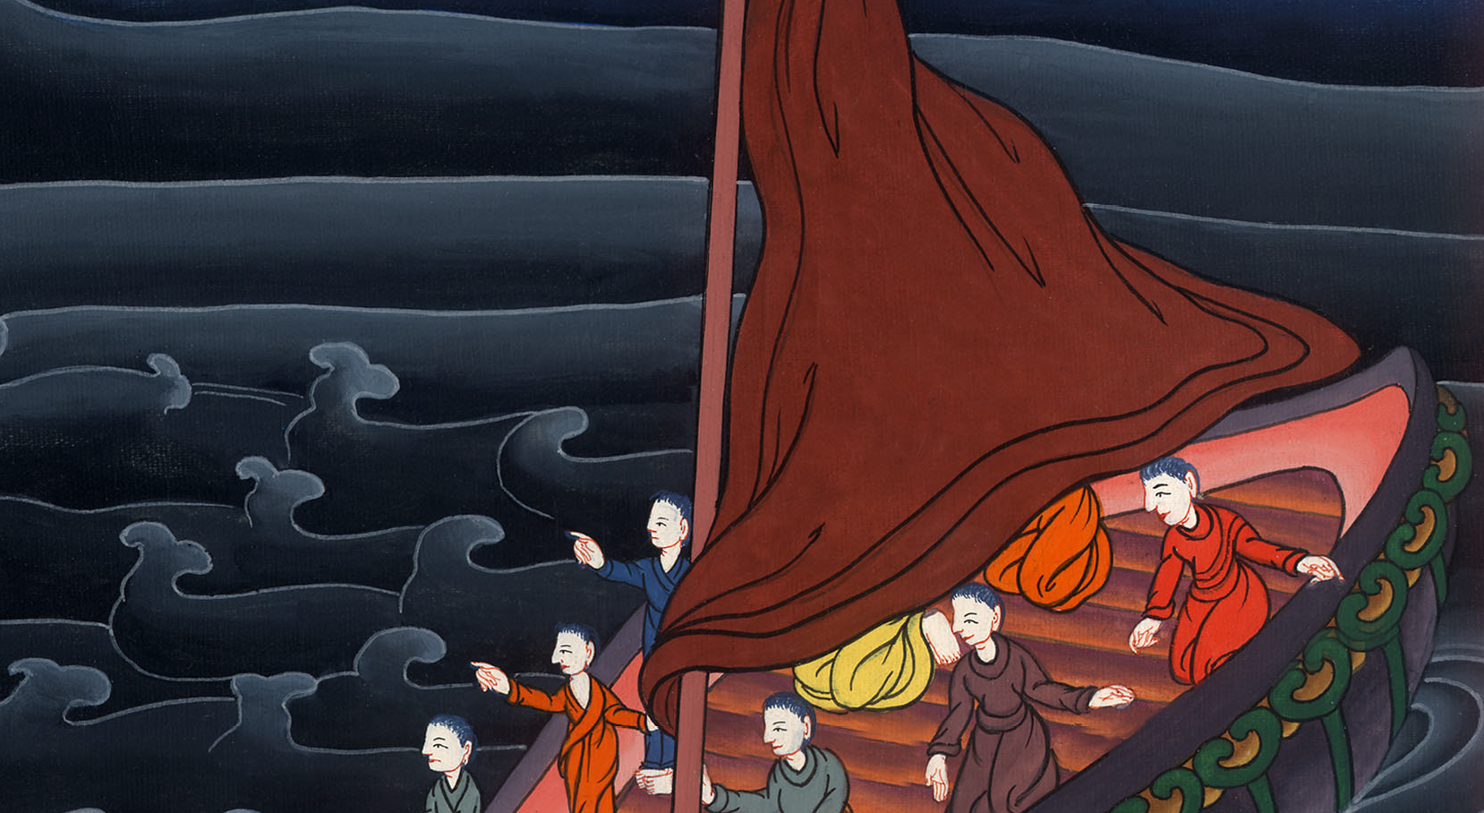
लूका 8:26

Slide 7
27 जब येशू त्यो डुङ्गाबाट उत्रनु भयो, त्यसैबेला शहरबाट आएको एकजना मानिस उहाँलाई भेट्न आए। त्यस मानिसलाई भुत लागेको थियो। त्यस मानिसले धेरै समयदेखि लुगा लाउँदैन थियो। त्यो मानिस

Slide 8
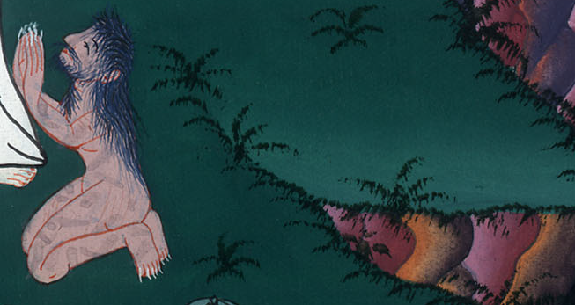
लूका 8:27

Slide 9
28-29त्यसलाई भूतले धेरै पटक समातको थियो। त्यसलाई जेलमा राखियो अनि हात खुट्टाहरू साँङ्गलोले बाँधियो। तर त्यस मानिले सधैँ साङ्गलाहरू चुडाउँथ्यो, अनि उसलाई भूतले एकान्त ठाँउतिर खेद्थ्यो। तर येशूले त्यस मानिसबाट त्यो भूत-आत्मालाई बाहिर निस्किने आज्ञा दिनुभयो। त्यो मानिस येशूको अघाडी घोप्टेर ठूलो स्वरले चिच्यायो, “हे, सर्वोच्च परमेश्वरका पुत्र येशू, मबाट तपाईं के चाहनुहुन्छ? दया गरी मलाई यातना नदिनुहोस्।”

Slide 10
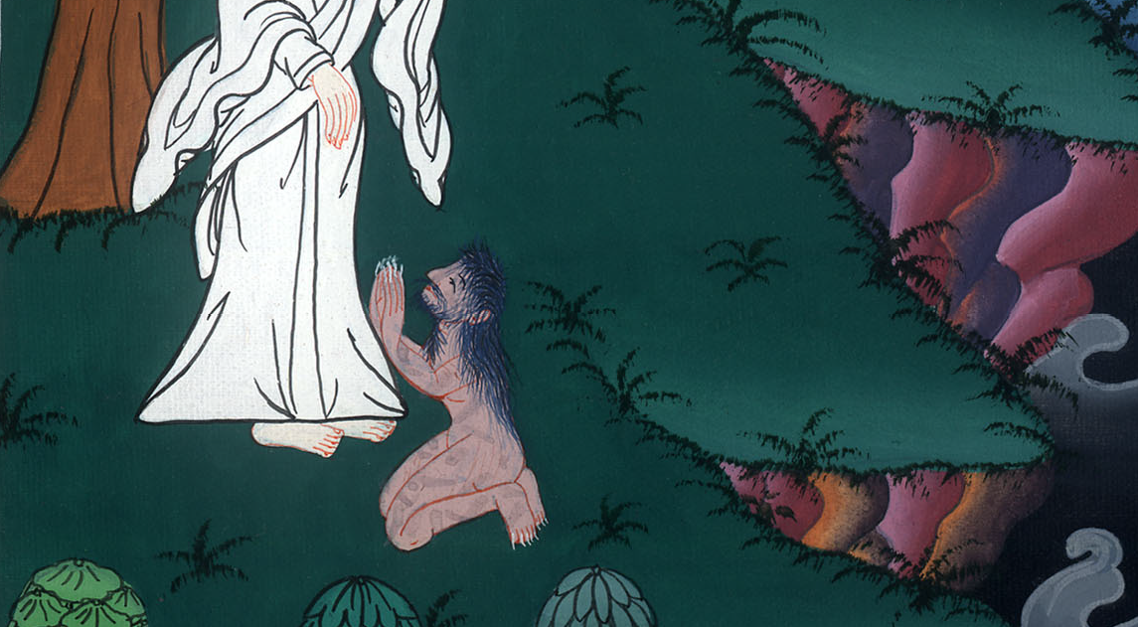
लूका 8:28

Slide 11
30 येशूले त्यसलाई सोध्नु भयो, “तिम्रो नाम के हो?”त्योस मानिसले जवाफ दियो, “लेजिअन।” त्यसले “लेजिअन” भन्यो किनभने धेरै भूतहरू ऊ भित्र पसेका छन्। 31 ती भूतहरूले तिनीहरूलाई अन्नत अँध्यारोमा नपुराइयोस् भनी याचना गरे।

Slide 12
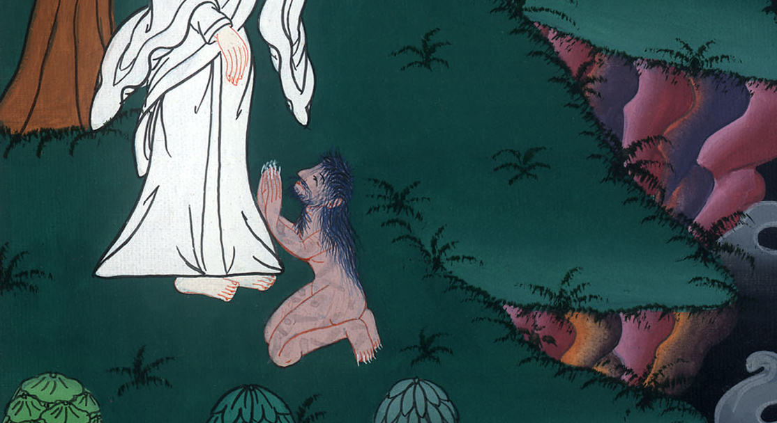
लूका 8:30,31

Slide 13
32 त्यस पहाडमा एउटा ठूलो बथान सुंगुरहरू चरिरहेका थिए। ती भूतहरूले तिनीहरूलाई सुंगुरहरूमा पसाइदिनुहोस् भनी येशूलाई बिन्ती गरे अनि उहाँले तिनीहरूलाई त्यसै गर्ने अनुमति दिनुभयो।

Slide 14
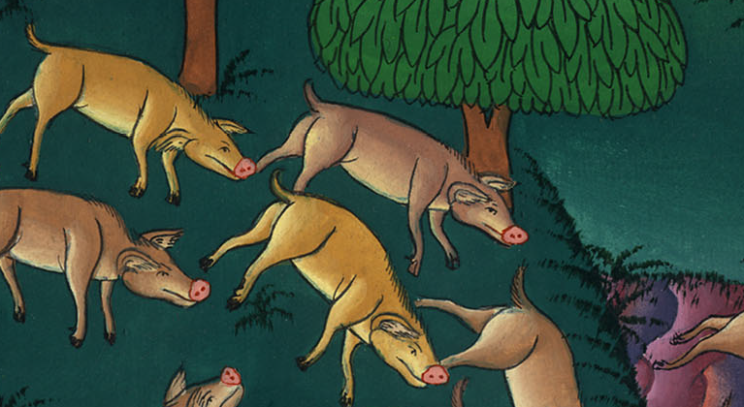
लूका 8:32

Slide 15
33 तब भूतहरू त्यो मानिसबाट निस्कीए अनि सुंगुरहरूमा पसे। त्यति भएपछि सुँगुरहरू पहाड र समुद्रको किनार तिर भागा-भाग गर्न लागे र सबै सुंगुरहरू पानीमा डुबे।

Slide 16
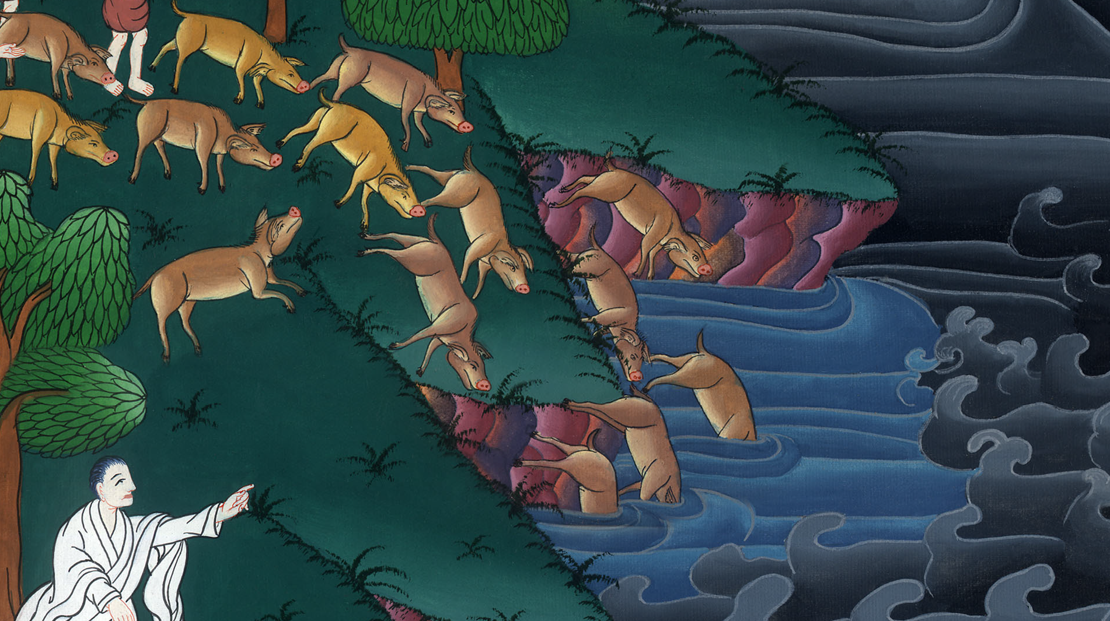
लूका 8:33

Slide 17
34 जब सुंगुर गोठालाहरूले चाल पाए, तिनीहरू पनि भागे। तिनीहरूले यो घटना त्यहाँको बस्ती र शहरमा सबैतिर सुनाए।

Slide 18
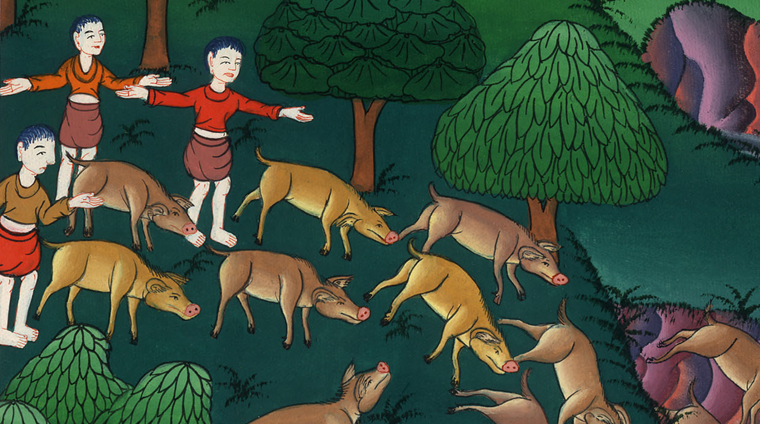
लूका 8:34

Slide 19
35 35मानिसहरू के भयो भनेर बाहिर निस्किए। तिनीहरू येशूकहाँ आए अनि त्यहाँ त्यो मानिस जसबाट भूतहरू भागेका थिए उहाँको खुट्टामा बसिरहेको पाए। त्यो मानिसले लुगा लगाएको थियो अनि त्यसको मनस्थिति ठीकै थियो। मानिसहरू डराए।

Slide 20
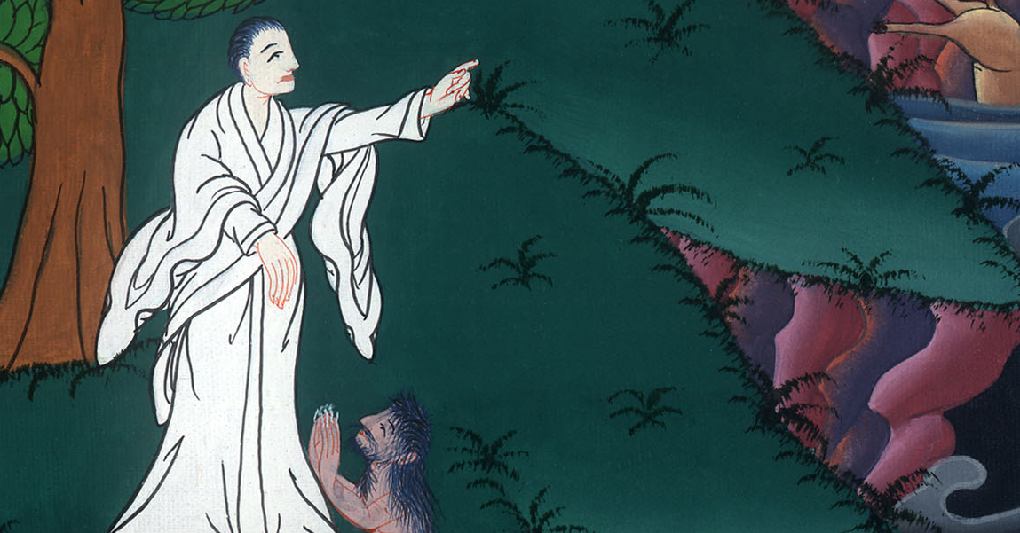
लूका 8:35

Slide 21
36 मानिसहरू जो त्यस घटना को दर्शक थिए अरू मानिसहरूलाई येशूले कसरी त्यो भूत लागेको मानिसलाई निको पार्नु भयो बताए।

Slide 22
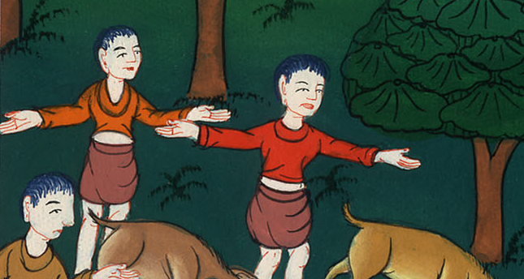
लूका 8:36

Slide 23
37 गेरासेनका सबै मानिसहरूले येशूलाई त्यस ठाँउ छाडी कतै जान बिन्ती गरे। तिनीहरू खुबै डराएका थिए।अनि उहाँ एउटा डुङ्गामा चढनु भयो अनि गालीलतर्फ जानु भयो।

Slide 24
लूका 8:37

Slide 25
38 त्यो मानिस जसलाई उहाँले निको पार्नु भएको थियो त्यसले पनि येशूसंगै जान बिन्ती गरयो। तर येशूले यसो भन्दै त्यो मानिसलाई जान लगाउनु भयो,

Slide 26
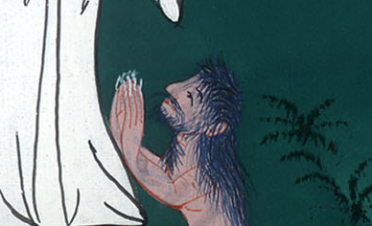
लूका 8:38

Slide 27
39 “घरतिर जाऊ अनि परमेश्वर तिम्रा निम्ति जे गर्नुभयो त्यसबारे मानिसहरूलाई सुनाऊ।”त्यसपछि त्यो मानिस येशूले त्यसको निम्ति के-के गर्नुभयो सारा शहरका मानिसहरूलाई भन्दै हिड्यो।

Slide 28
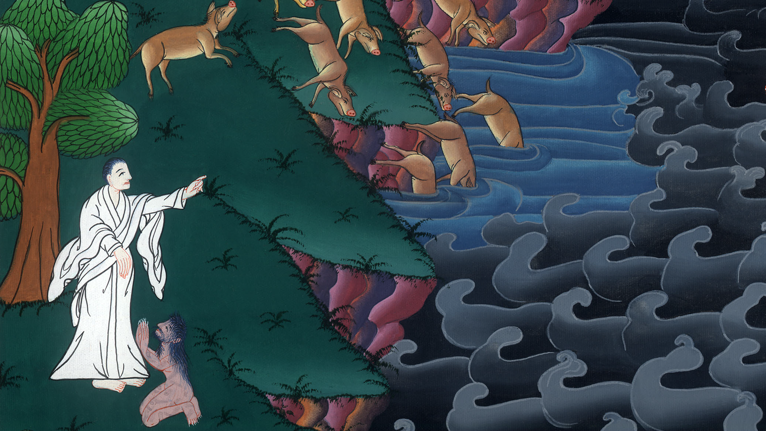
लूका 8:39

